Slide 1

ĐUỔI HÌNH BẮT CHỮ
Cao Bằng
Notes:
1

Slide 2

ĐUỔI HÌNH BẮT CHỮ
Sơn La
Notes:
2

Slide 3

ĐUỔI HÌNH BẮT CHỮ
Bắc Kạn
Notes:
3

Slide 4

ĐUỔI HÌNH BẮT CHỮ
Điện Biên
Notes:
4

Slide 5

ĐUỔI HÌNH BẮT CHỮ
Hòa Bình
Notes:
5

Slide 6

ĐUỔI HÌNH BẮT CHỮ
Lào Cai
Notes:
6

Slide 7

ĐUỔI HÌNH BẮT CHỮ
Yên Bái
Notes:
7

Slide 8

ĐUỔI HÌNH BẮT CHỮ
Phú Thọ
Notes:
8

Slide 9

ĐUỔI HÌNH BẮT CHỮ
Bắc Giang
Notes:
9

Slide 10

ĐUỔI HÌNH BẮT CHỮ
Thái Nguyên
Notes:
10

Slide 11

ĐUỔI HÌNH BẮT CHỮ
Tuyên Quang
Notes:
11

Slide 12

ĐUỔI HÌNH BẮT CHỮ
Lạng Sơn
Notes:
12

Slide 13

ĐUỔI HÌNH BẮT CHỮ
Hà Giang
Notes:
13

Slide 14

ĐUỔI HÌNH BẮT CHỮ
Lai Châu
Notes:
14

Slide 15



Slide 16

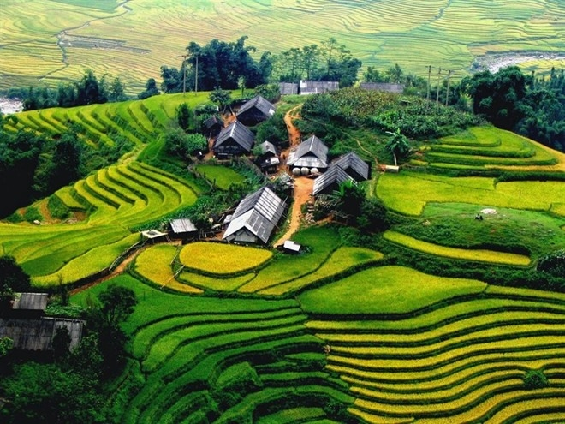

Notes:
16

Slide 17
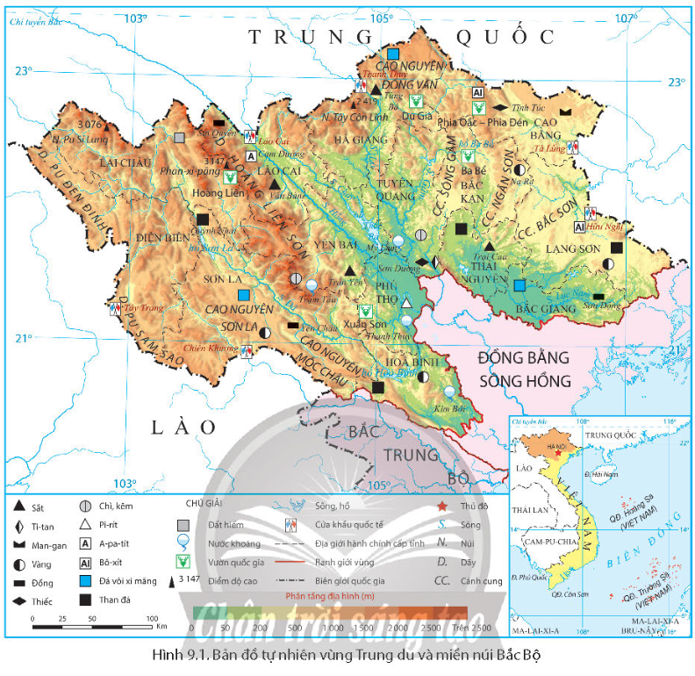
Tiết 19, 20 Bài 9 VÙNG TRUNG DU VÀ MIỀN NÚI BẮC BỘ
1. Vị trí địa lí phạm vi lãnh thổ:
- Diện tích: khoảng 95,2 nghìn km² (chiếm 28,7% S cả nước n. 2021).
- Vị trí:
- Ý nghĩa:
+ Thúc đẩy giao thương quốc tế và kết nối với các cảng biển ở vùng ĐBSH.
+ Đảm bảo an ninh quốc phòng của đất nước.
2. Đặc điểm điều kiện tự nhiên và tài nguyên thiên nhiên:
a. Sự phân hóa thiên nhiên giữa Đông Bắc và Tây Bắc:
Xác định vị trí địa lí và phạm vi lãnh thổ vùng TDMNBB?
Vị trí địa lý đó có ý nghĩa ntn đối với sự phát kinh tế - xã hội của vùng?

Slide 18

THẢO LUẬN NHÓM ĐÔI
Nhân tố | Đông Bắc | Tây Bắc
Địa hình
Khí hậu
Sông ngòi
Sinh vật
Khoáng sản

Slide 19
Đặc điểm | Tây Bắc | Đông Bắc
Địa hình
Khí hậu
Sông ngòi
Sinh vật
Khoáng sản
Núi cao hiểm trởchạy theo hướng TB-ĐN, xen kẽ cao nguyên, đồng bằng thung lũng.
Núi trung bình - thấp chạy hướng vòng cung, đồi.
Nhiệt đới gió mùa có mùa đông lạnh, có đủ 3 đai cao.
Nhiệt đới gió mùa có mùa đông lạnh, có 2 đai cao.
Nhiều sông lớn, có tiềm năng thủy điện lớn nhất.
Có 1 số sông lớn có tiềm năng thủy điện.
Rừng đa dạng.
Tỉ lệ che phủ rừng cao hơn.
Đa dạng, có trữ lượng lớn
Ít hơn

Slide 20

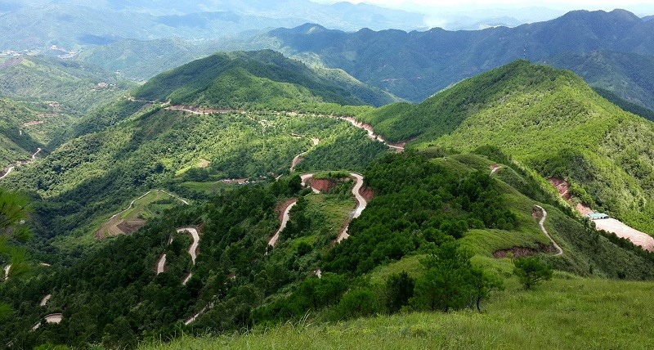
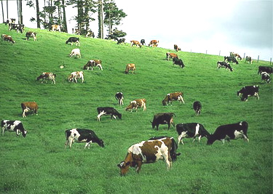
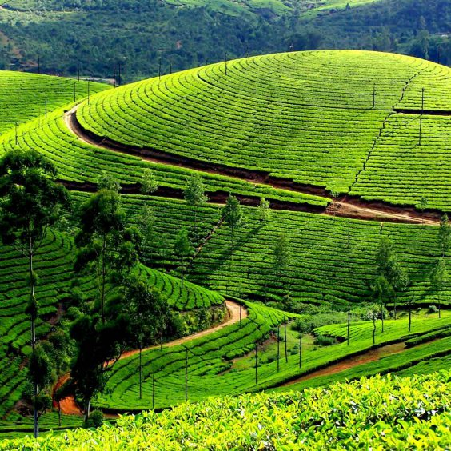
Tiết 19, 20 Bài 9 VÙNG TRUNG DU VÀ MIỀN NÚI BẮC BỘ
2. Đặc điểm điều kiện tự nhiên và tài nguyên thiên nhiên:
a. Sự phân hóa thiên nhiên giữa Đông Bắc và Tây Bắc:
- Địa hình:
+ Đông Bắc: Chủ yếu là núi thấp và trung bình, đồi.
+ Tây Bắc: Có núi cao nhất nước ta, xen kẽ các cao nguyên đá vôi, cánh đồng và thung lũng.
Phan-xi-păng
Núi ở Đông Bắc
- Khí hậu: nhiệt đới ẩm gió mùa, có mùa đông lạnh.
- Sông ngòi: có tiềm năng thủy điện lớn, đặc biệt là Tây Bắc.
Cao nguyên Mộc Châu
Đồi

Slide 21
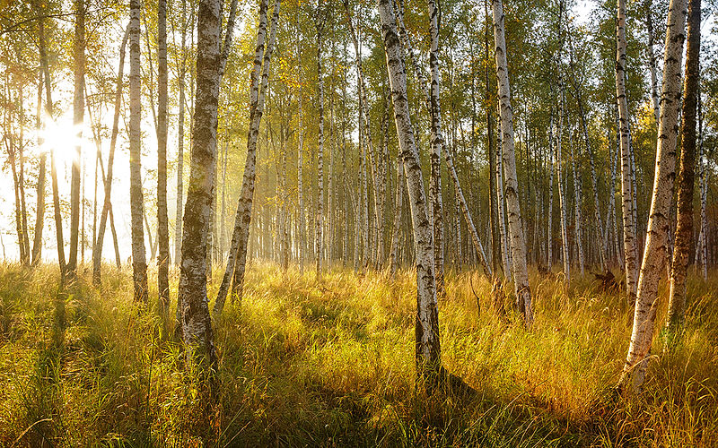
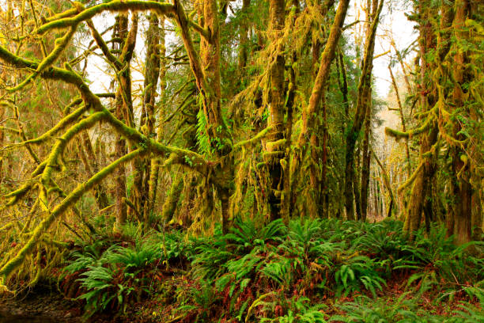
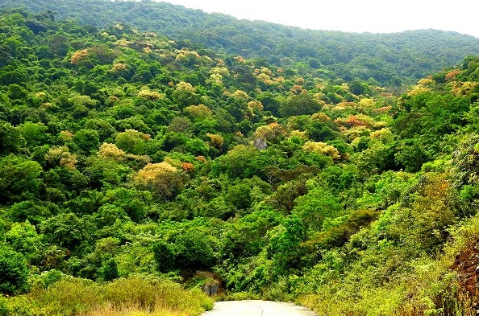
Tiết 19, 20 Bài 9 VÙNG TRUNG DU VÀ MIỀN NÚI BẮC BỘ
2. Đặc điểm điều kiện tự nhiên và tài nguyên thiên nhiên:
a. Sự phân hóa thiên nhiên giữa Đông Bắc và Tây Bắc:
- Địa hình:
- Khí hậu:
- Sông ngòi:
rừng khá phát triển, Đông Bắc có tỉ lệ che phủ rừng cao hơn.
- Sinh vật:
- Khoáng sản: phong phú , đa dạng, tập trung nhiều ở Đông Bắc.
b. Thế mạnh phát triển công nghiệp, lâm nghiệp, nông nghiệp, thủy sản và du lịch:
Rừng ôn đới trên núi cao
Rừng nhiệt đới
Rừng cận nhiệt đới

Slide 22
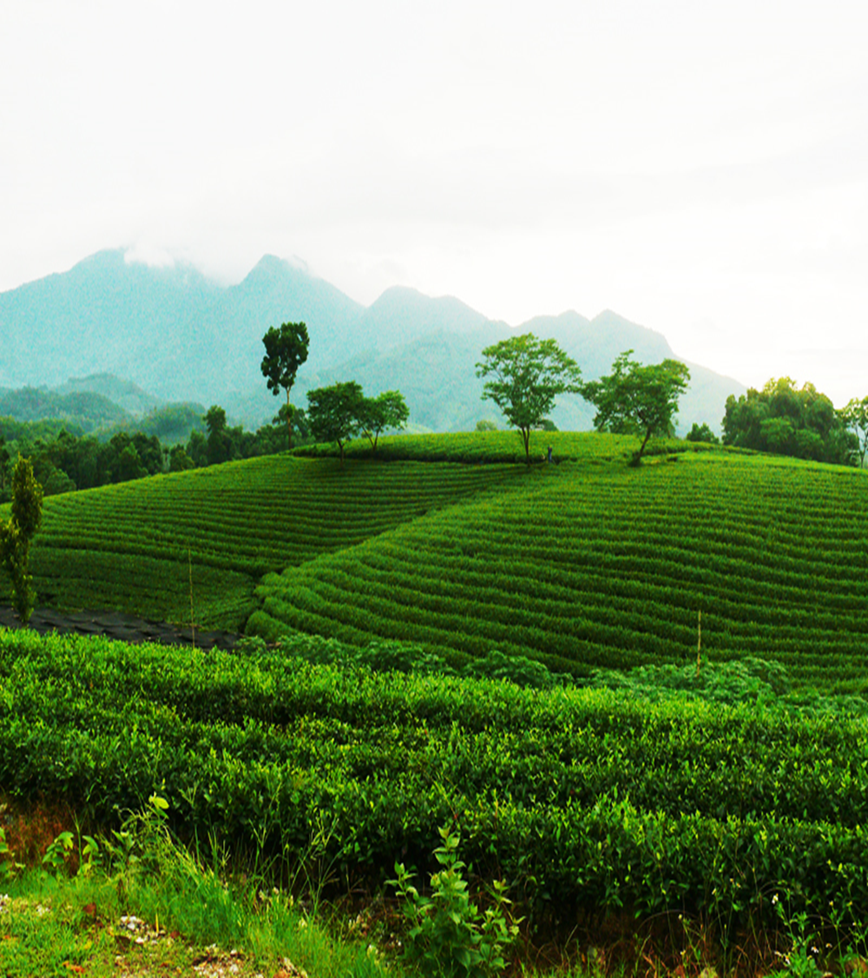
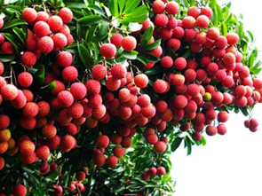
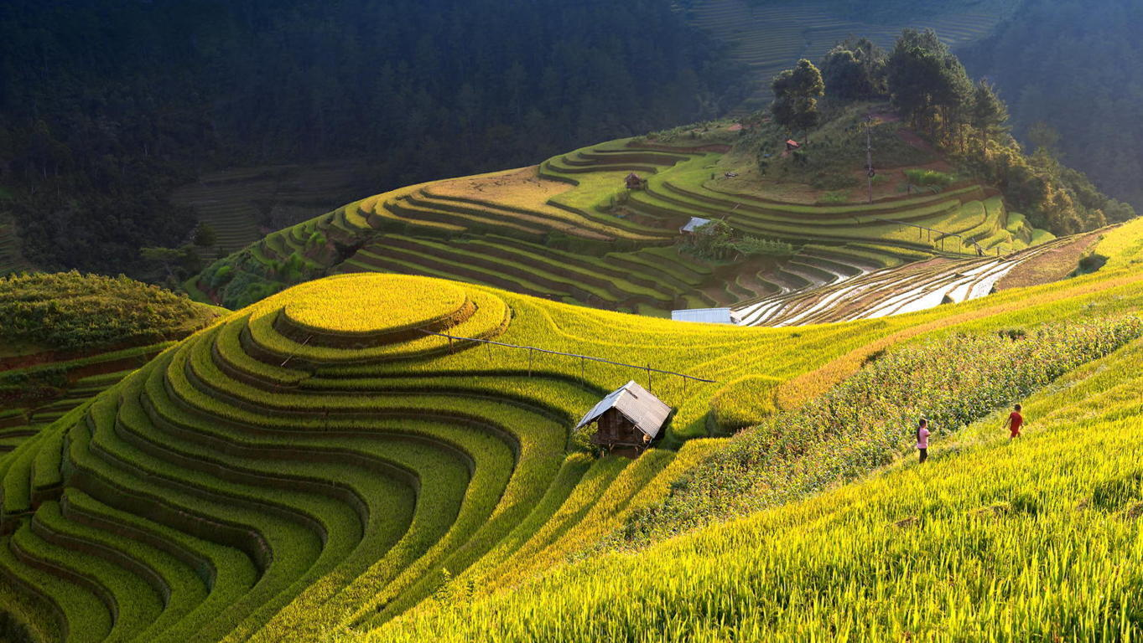
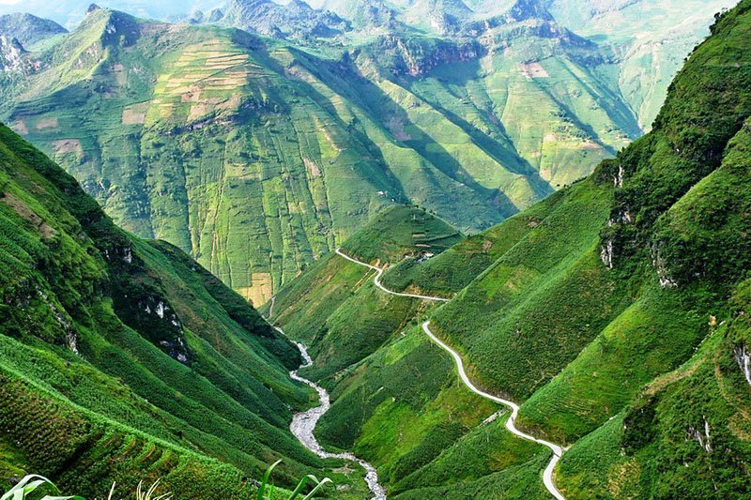
Tiết 19, 20 Bài 9 VÙNG TRUNG DU VÀ MIỀN NÚI BẮC BỘ
2. Đặc điểm điều kiện tự nhiên và tài nguyên thiên nhiên:
a. Sự phân hóa thiên nhiên giữa Đông Bắc và Tây Bắc:
b. Thế mạnh phát triển công nghiệp, lâm nghiệp, nông nghiệp, thủy sản và du lịch:
đồi núi cao, địa hình các-xtơ, đồi núi thấp, đất feralit tạo thuận lợi cho phát triển cây công nghiệp, cây ăn quả, trồng rừng và du lịch.
- Địa hình và đất:
- Khí hậu:
Ruộng bậc thang (Hà Giang)
Đèo Mã Pí Lèng

Slide 23
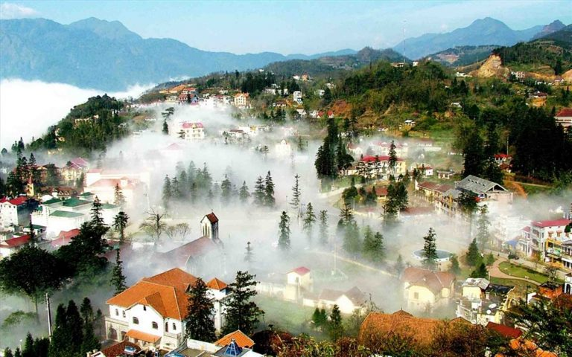
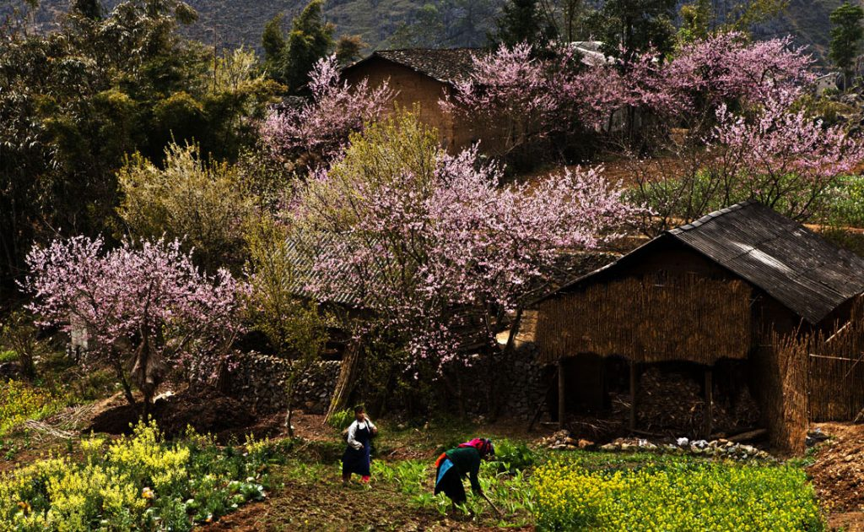
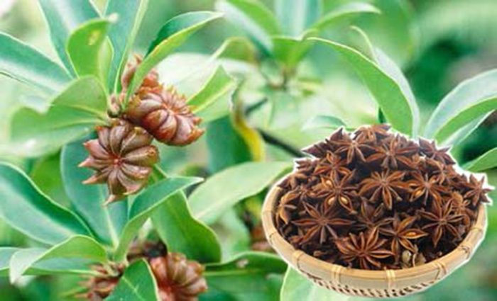
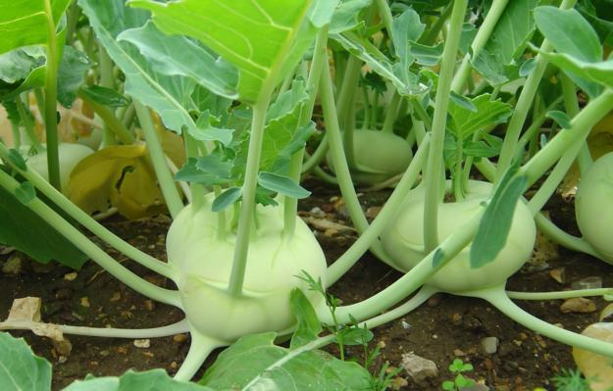
Tiết 19, 20 Bài 9 VÙNG TRUNG DU VÀ MIỀN NÚI BẮC BỘ
2. Đặc điểm điều kiện tự nhiên và tài nguyên thiên nhiên:
a. Sự phân hóa thiên nhiên giữa Đông Bắc và Tây Bắc:
b. Thế mạnh phát triển công nghiệp, lâm nghiệp, nông nghiệp, thủy sản và du lịch:
- Địa hình và đất:
Nhiệt đới ẩm gió mùa, có mùa đông lạnh và phân hóa theo độ cao tạo điều kiện để phát triển cây công nghiệp cận nhiệt và ôn đới, cây dược liệu, rau quả, phát triển du lịch.
- Khí hậu:
- Nước:

Slide 24
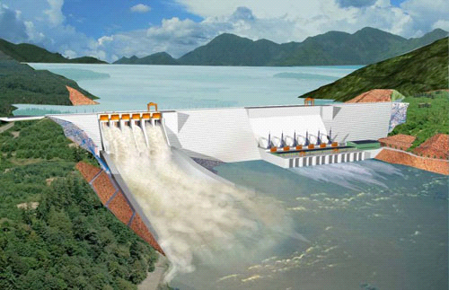
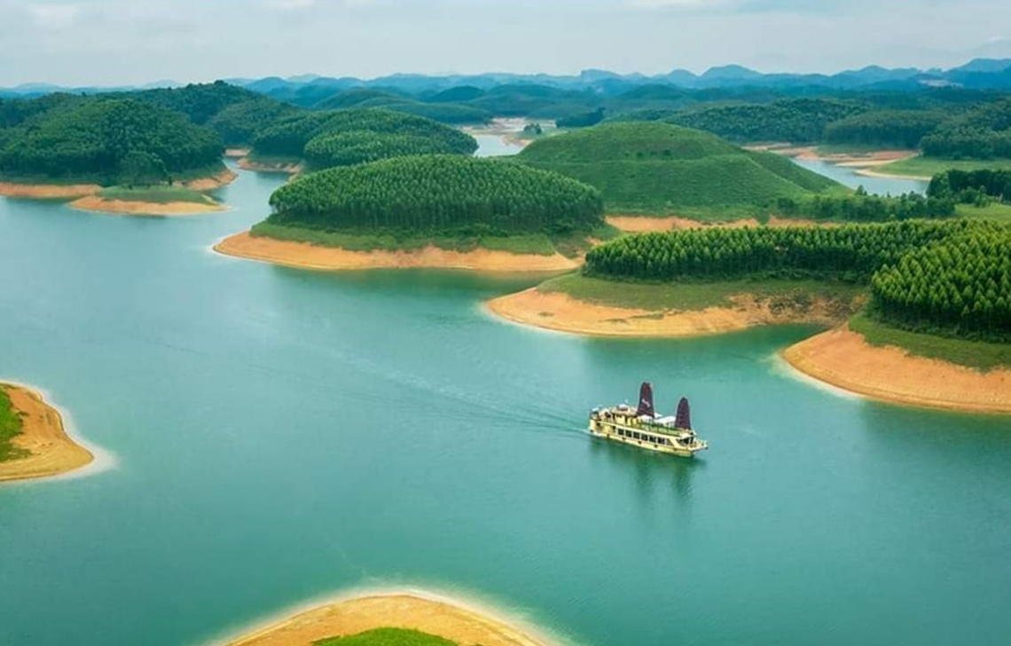
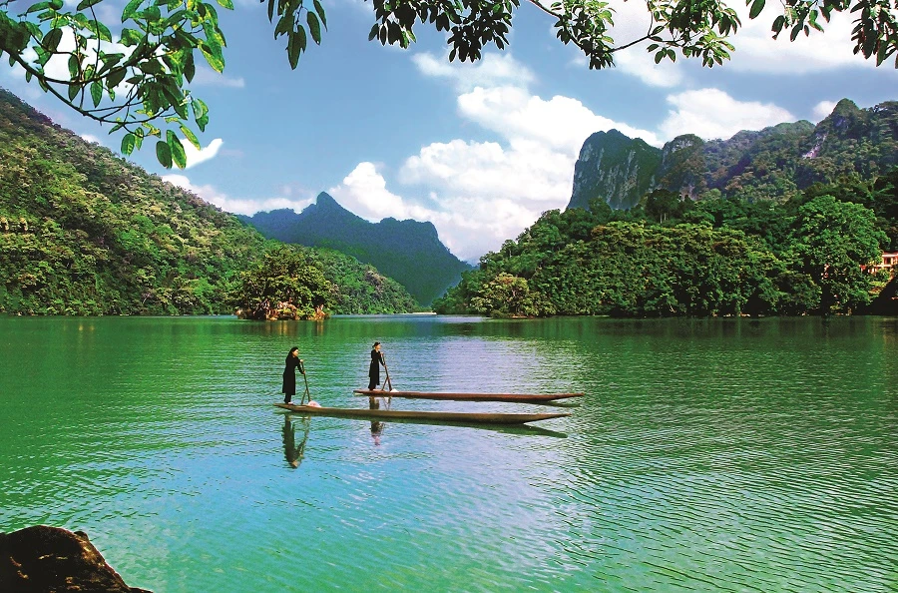
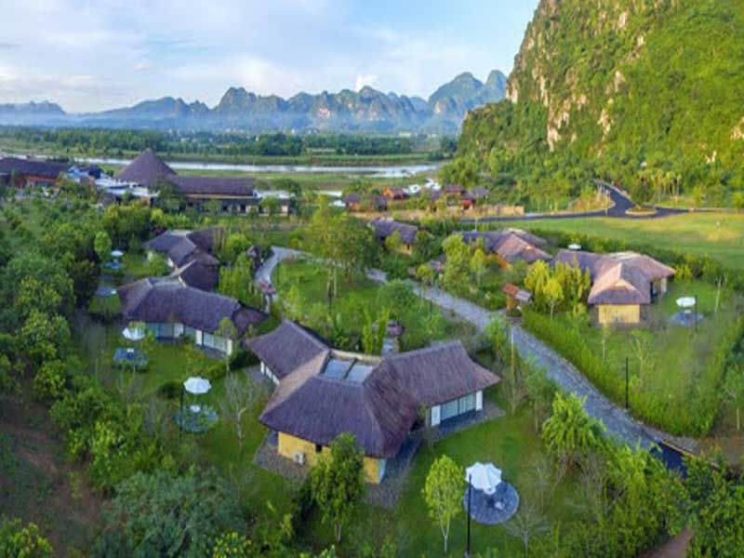
Tiết 19, 20 Bài 9 VÙNG TRUNG DU VÀ MIỀN NÚI BẮC BỘ
2. Đặc điểm điều kiện tự nhiên và tài nguyên thiên nhiên:
a. Sự phân hóa thiên nhiên giữa Đông Bắc và Tây Bắc:
b. Thế mạnh phát triển công nghiệp, lâm nghiệp, nông nghiệp, thủy sản và du lịch:
Thủy điện Hòa Bình
Hồ Thác Bà
- Nước:
+ phát triển thủy điện, cung cấp nước.
+ phát triển du lịch và nuôi trồng thủy sản.
+ Nguồn nước ngầm, nước khoáng phát triển du lịch và công nghiệp.
- Rừng:
Hồ Ba Bể
suối nước nóng Kim Bôi

Slide 25
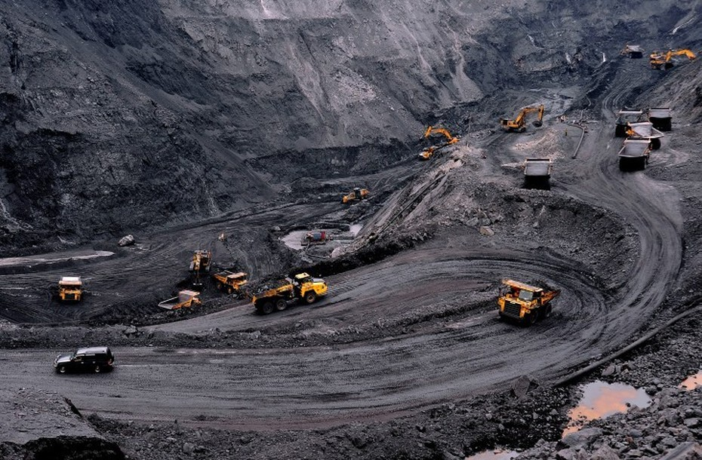
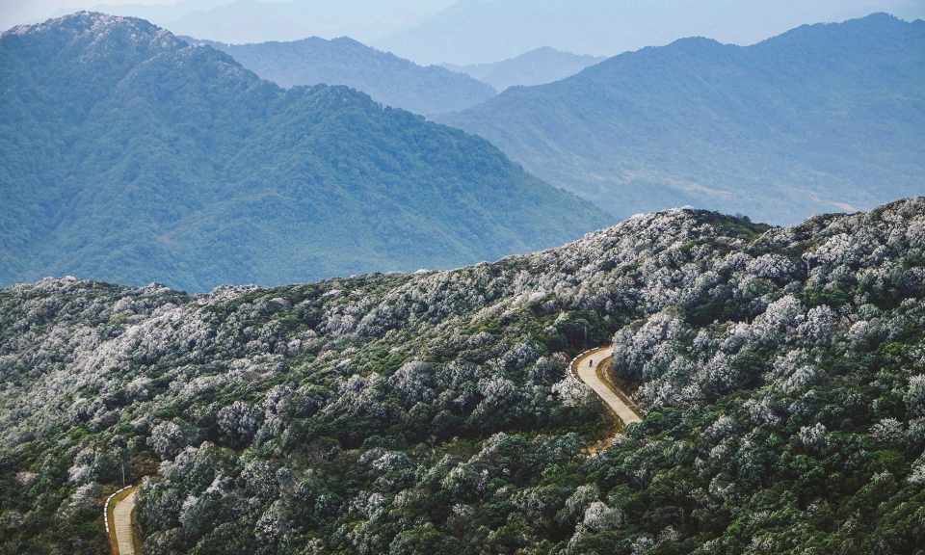

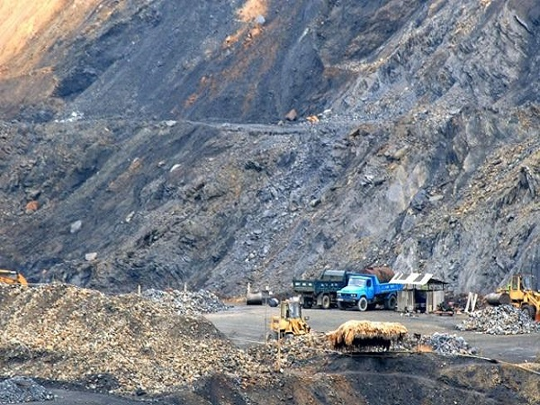
Tiết 19, 20 Bài 9 VÙNG TRUNG DU VÀ MIỀN NÚI BẮC BỘ
2. Đặc điểm điều kiện tự nhiên và tài nguyên thiên nhiên:
Khai thác than (Thái Nguyên)
a. Sự phân hóa thiên nhiên giữa Đông Bắc và Tây Bắc:
b. Thế mạnh phát triển công nghiệp, lâm nghiệp, nông nghiệp, thủy sản và du lịch:
- Nước:
phát triển ngành công nghiệp khai thác và chế biến gỗ, du lịch.
Khai thác apatit (Lào Cai)
- Rừng:
phát triển ngành công nghiệp khai khoáng.
- Khoáng sản:
Vườn quốc gia Phia Oắc – Phia Đén (Cao Bằng)

Slide 26
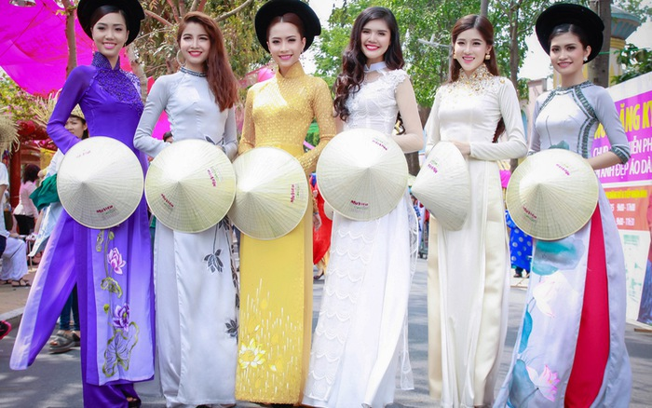
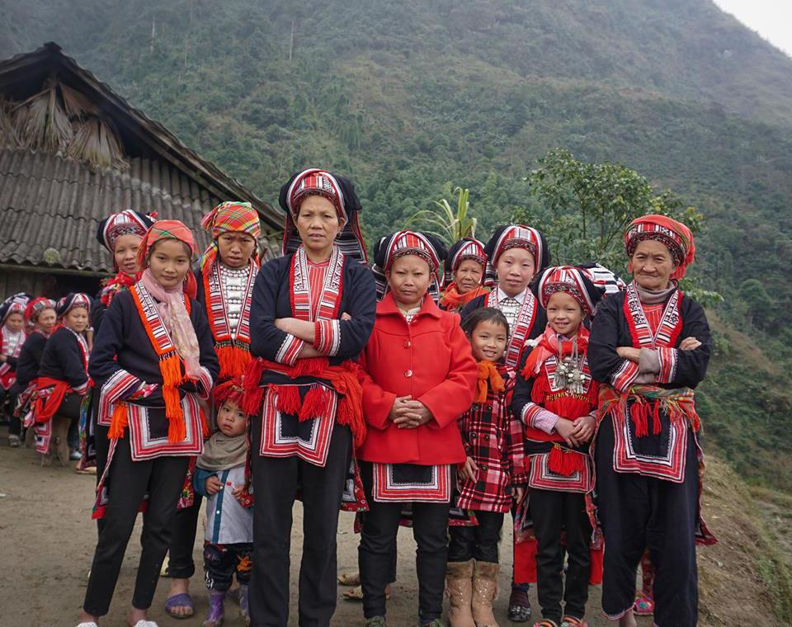
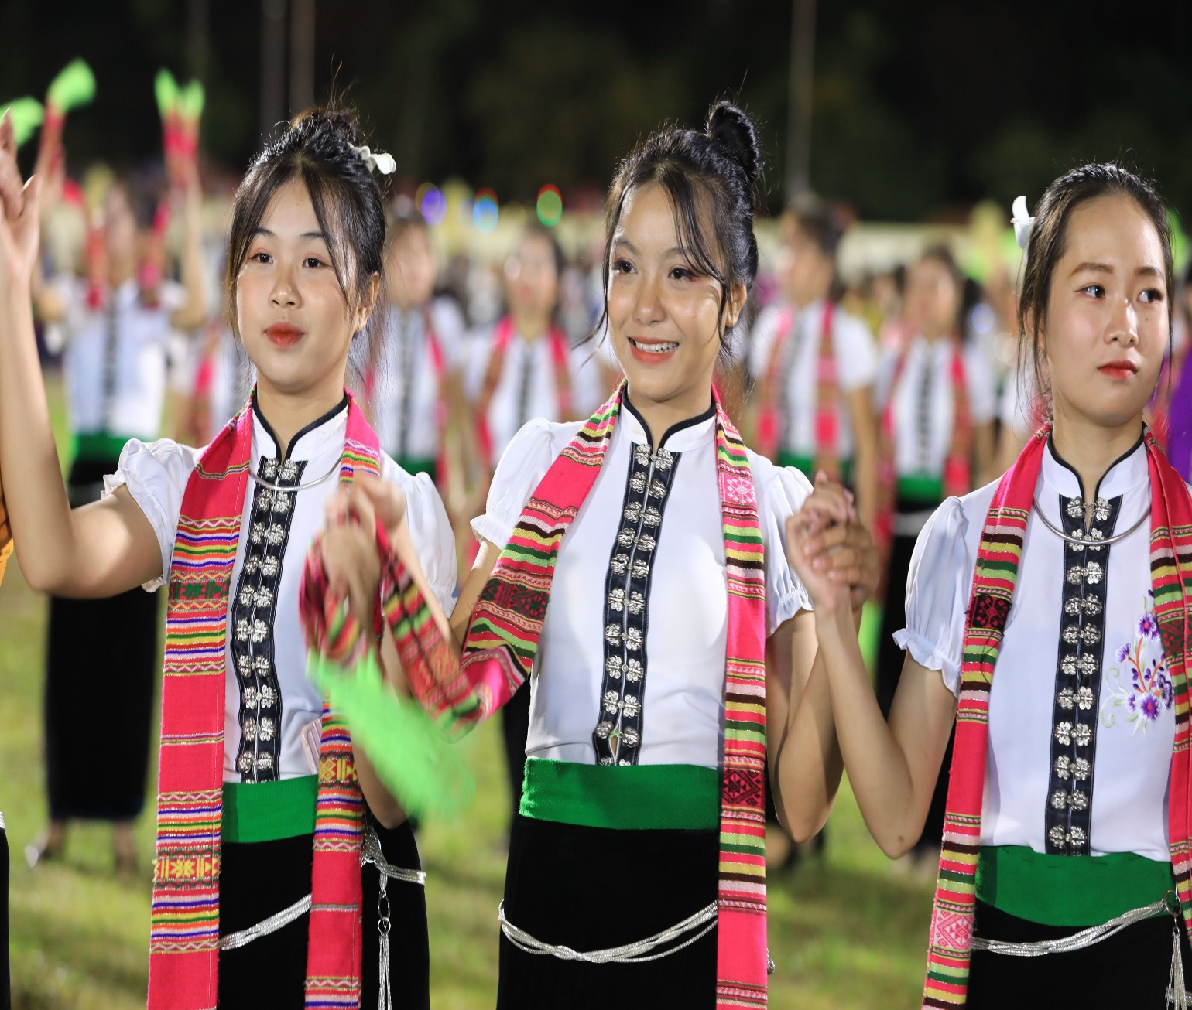

Tiết 19, 20 Bài 9 VÙNG TRUNG DU VÀ MIỀN NÚI BẮC BỘ
3. Đặc điểm dân cư và chất lượng cuộc sống:
a. Đặc điểm dân cư:
Nêu đặc điểm nổi bật về sự phân bố dân cư và thành phần dân tộc vùng Trung du và miền núi Bắc Bộ.
Năm 2021, có khoảng 12,9 triệu người, mật độ dân số thấp, khoảng 136 người/km², dân thành thị chiếm khoảng 20,5%, dân số.
- Phân bố dân cư:
- Thành phần dân tộc:
là địa bàn cư trú của nhiều dân tộc, văn hóa đa dạng và sống đan xen nhau.
b. Chất lượng cuộc sống:
Dân tộc Kinh
Dân tộc Dao – Tây Bắc
Dân tộc Tày ở Hà Giang
Dân tộc thái ở Tây bắc

Slide 27
Tiết 19, 20 Bài 9 VÙNG TRUNG DU VÀ MIỀN NÚI BẮC BỘ
Một số chỉ tiêu về chất lượng cuộc sống dân cư ở vùng Trung du và miền núi Bắc Bộ, giai đoạn 2010 - 2021
Chỉ tiêu | Năm 2010 | Năm 2021
Thu nhập bình quân đầu người/tháng theo giá hiện hành (triệu đồng) | 0,9 | 2,8
Tỉ lệ hộ nghèo (%) | 29,4 | 13,4
Tuổi thọ trung bình (tuổi) | 70,0 | 71,2
Tỉ lệ người biết chữ (%) | 88,3 | 90,6
Nhận xét chất lượng cuộc sống dân cư vùng Trung du và miền núi Bắc Bộ.

Slide 28
Tiết 19, 20 Bài 9 VÙNG TRUNG DU VÀ MIỀN NÚI BẮC BỘ
3. Đặc điểm dân cư và chất lượng cuộc sống:
HOẠT ĐỘNG NHÓM
a. Đặc điểm dân cư:
- Nhóm 1+2: Trình bày sự phát triển và phân bố nông nghiệp của vùng Trung du và miền núi Bắc Bộ.
- Nhóm 3+4: Trình bày sự phát triển và phân bố lâm nghiệp của vùng Trung du và miền núi Bắc Bộ.
- Nhóm 5+6: Trình bày tình hình phát triển, phân bố công nghiệp ở vùng Trung du và miền núi Bắc Bộ.
b. Chất lượng cuộc sống:
- Ngày càng được nâng cao.
- Đầu tư xây dựng nông thôn mới.
4. Sự phát triển và phân bố các ngành kinh tế:
- Nhóm 7+8: Trình bày tình hình phát triển, phân bố một số ngành dịch vụ nổi bật của vùng Trung du và miền núi Bắc Bộ.

Slide 29
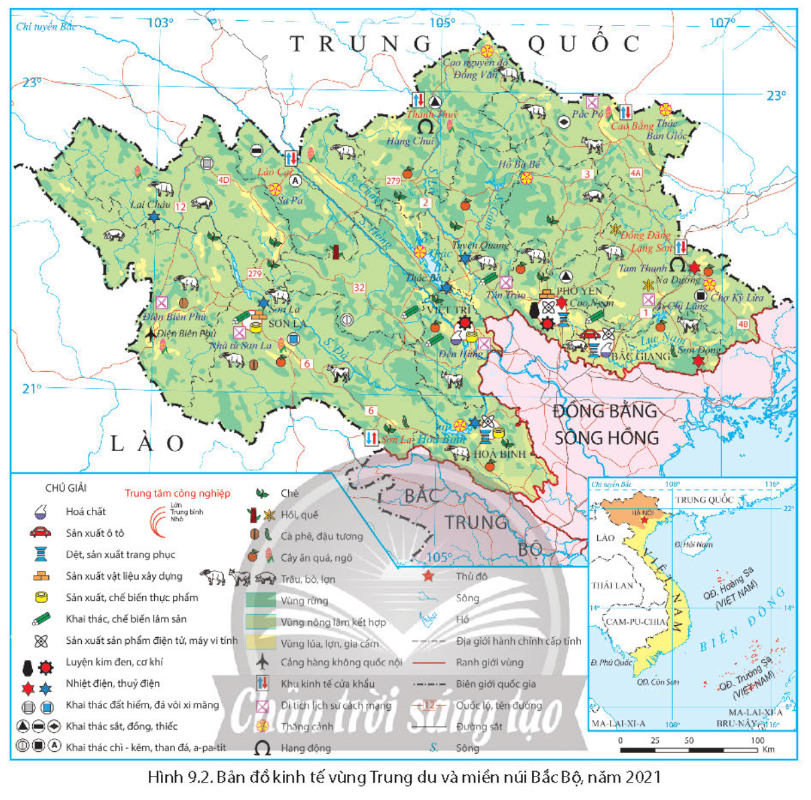
Tiết 19, 20 Bài 9 VÙNG TRUNG DU VÀ MIỀN NÚI BẮC BỘ
4. Sự phát triển và phân bố các ngành kinh tế:
a. Nông nghiệp, lâm nghiệp:
- Nông nghiệp:

Slide 30
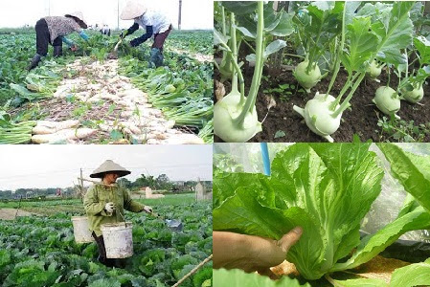
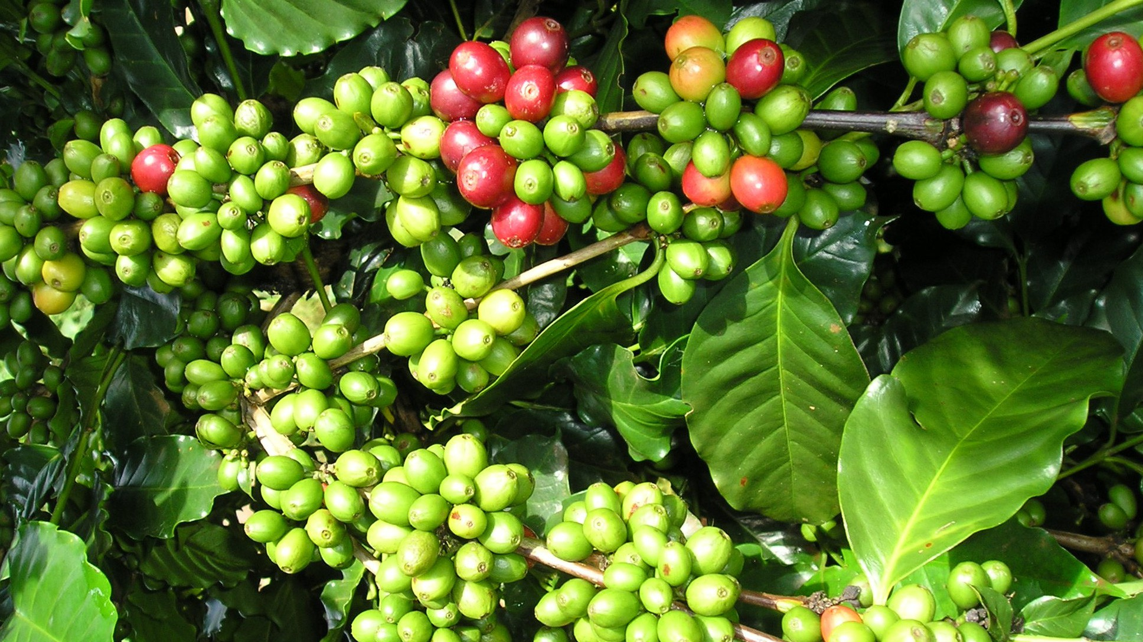
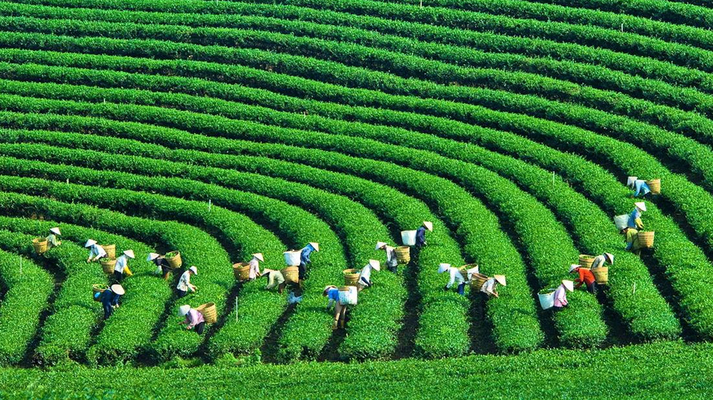
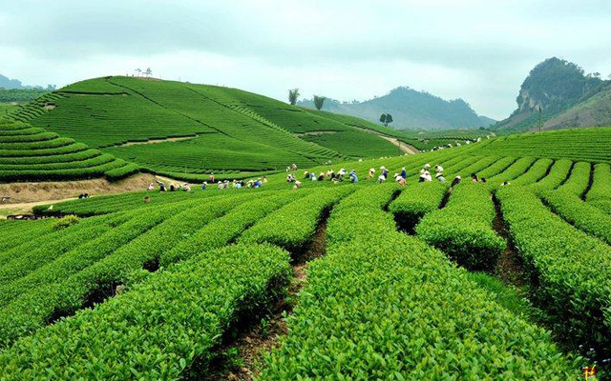
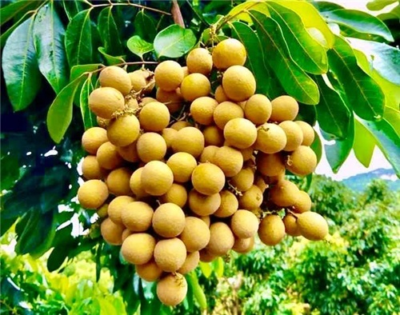
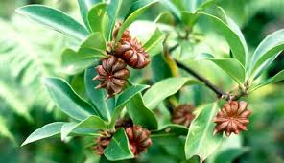
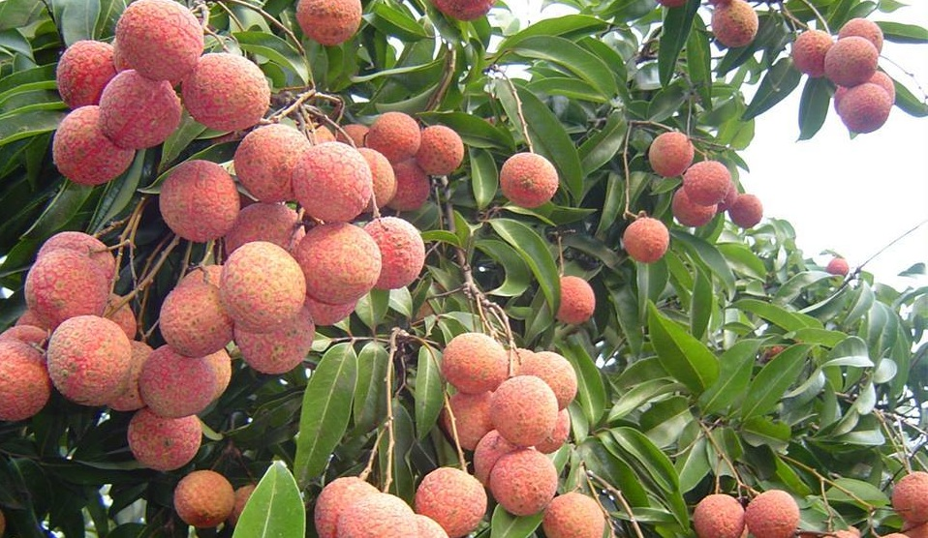
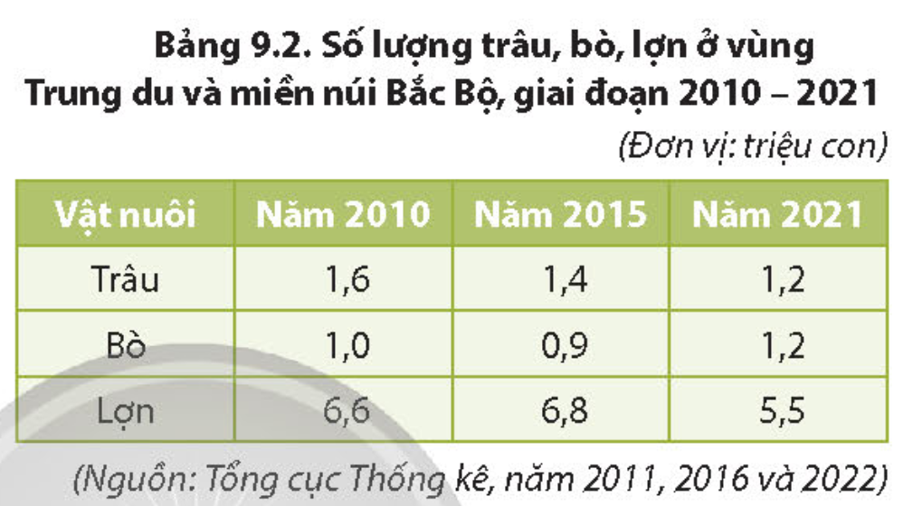
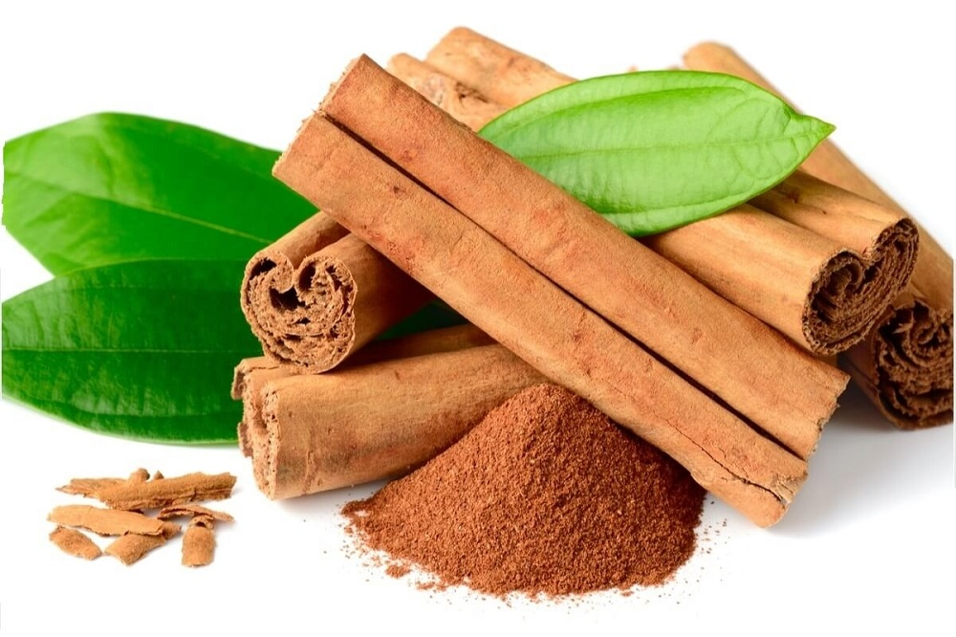
Tiết 19, 20 Bài 9 VÙNG TRUNG DU VÀ MIỀN NÚI BẮC BỘ
4. Sự phát triển và phân bố các ngành kinh tế:
a. Nông nghiệp, lâm nghiệp:
- Nông nghiệp:
+ Trồng trọt: là vùng chuyên canh cây công nghiệp lớn với cơ cấu cây trồng khá đa dạng (dẫn đầu cả nước về sản xuất chè), cây dược liệu, rau vụ đông.
Hồi
+ Chăn nuôi: gia súc phát triển, có đàn trâu nhiều nhất cả nước khoảng 1,2 triệu con (chiếm 55% cả nước n.2021)
- Lâm nghiệp:
Quế
Chè Mộc Châu (Sơn La)
Chè Tân Cương (Thái Nguyên)
Cà phê (Sơn La, Điện Biên)
Rau vụ đông

Slide 31
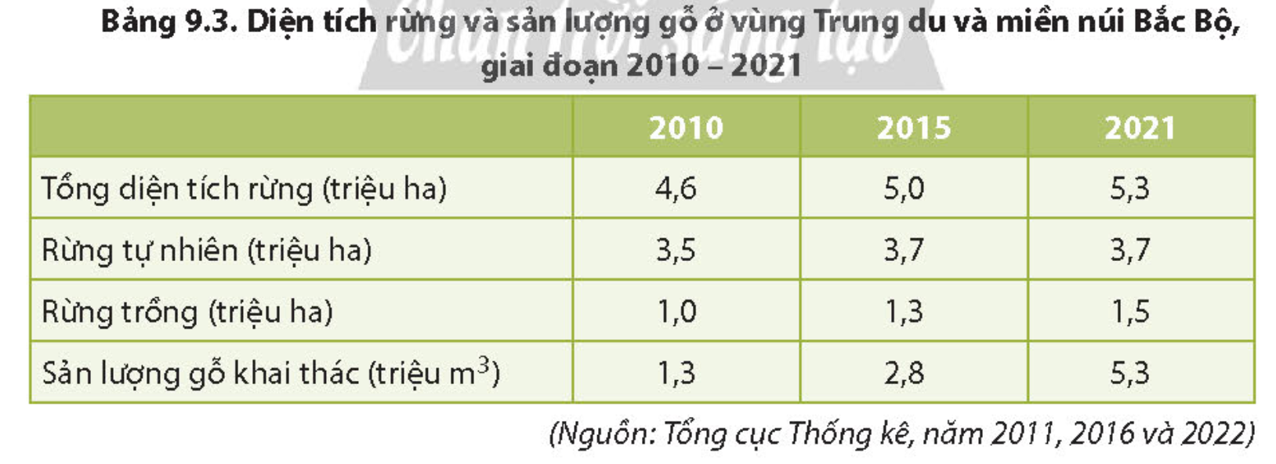
Tiết 19, 20 Bài 9 VÙNG TRUNG DU VÀ MIỀN NÚI BẮC BỘ
4. Sự phát triển và phân bố các ngành kinh tế:
a. Nông nghiệp, lâm nghiệp:
- Nông nghiệp:
- Lâm nghiệp:
+ Có diện tích rừng lớn: chiếm 36,5% diện tích rừng cả nước (n. 2021).
+ Khai thác, chế biến gỗ và lâm sản phát triển.
+ Trồng rừng, khoanh nuôi và bảo vệ rừng được chú trọng.
b. Công nghiệp:

Slide 32
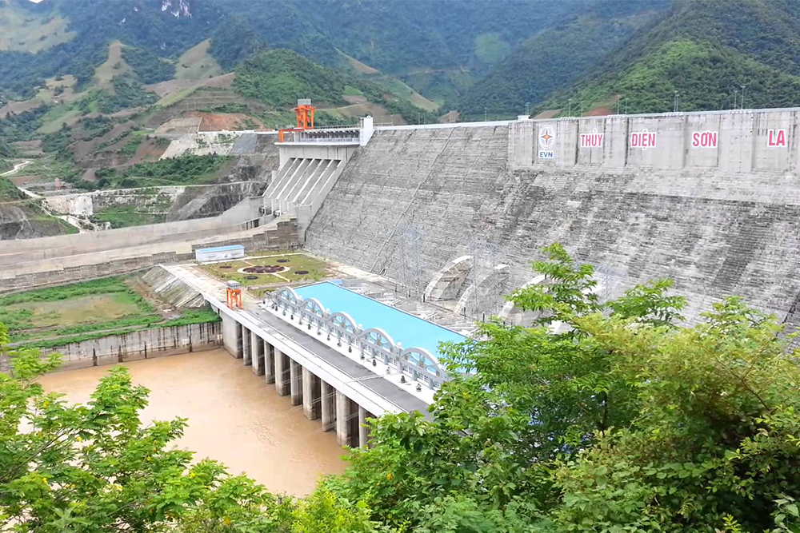
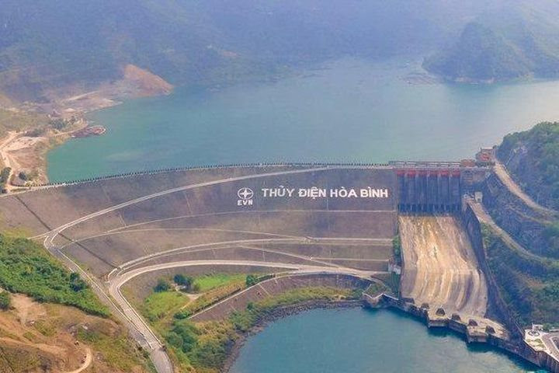
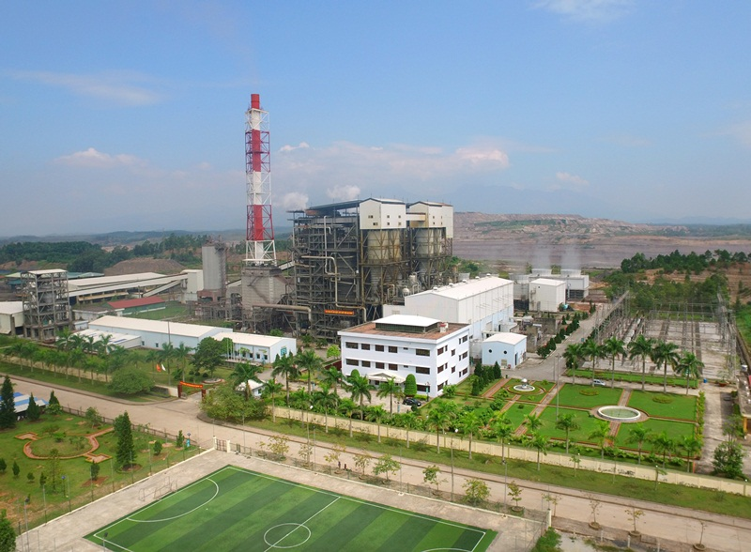
Tiết 19, 20 Bài 9 VÙNG TRUNG DU VÀ MIỀN NÚI BẮC BỘ
4. Sự phát triển và phân bố các ngành kinh tế:
Khai thác than (Thái Nguyên)
a. Nông nghiệp, lâm nghiệp:
b. Công nghiệp:
- Tăng trưởng nhanh chóng, cơ cấu ngành khá đa dạng.
- Các ngành thế mạnh:
+ Công nghiệp sản xuất điện
+ Công nghiệp khai khoáng
Khai thác apatit (Lào Cai)
c. Dịch vụ:
Nhà máy thủy điện Sơn La
Nhà máy nhiệt điện Na Dương

Slide 33
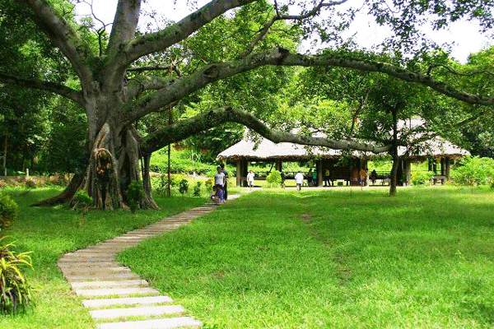
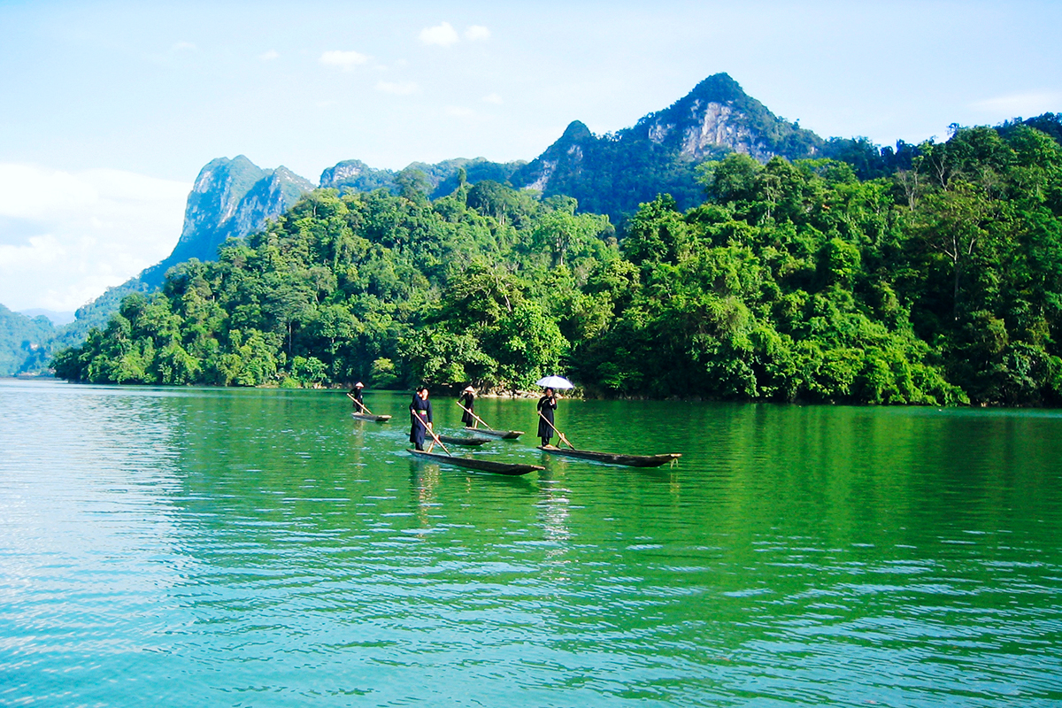
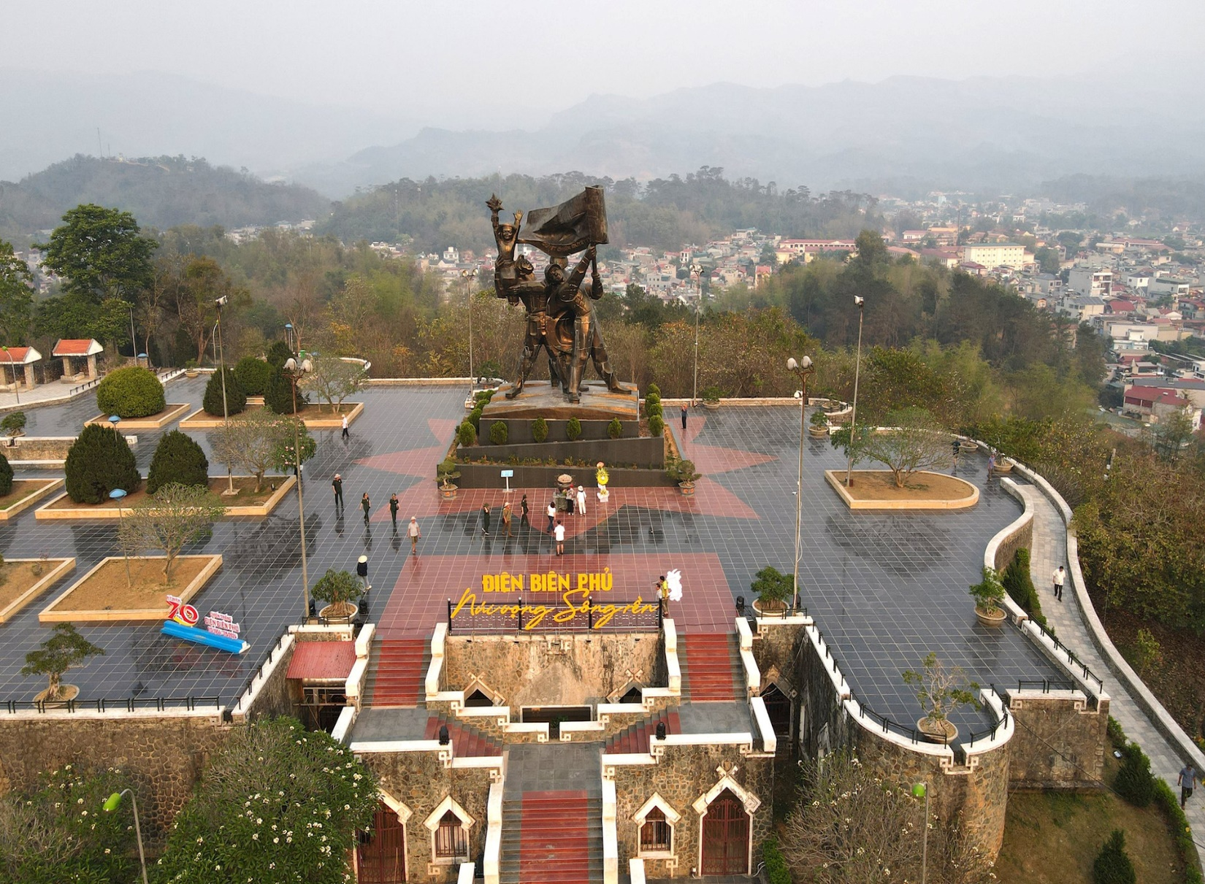
Tiết 19, 20 Bài 9 VÙNG TRUNG DU VÀ MIỀN NÚI BẮC BỘ
4. Sự phát triển và phân bố các ngành kinh tế:
a. Nông nghiệp, lâm nghiệp:
b. Công nghiệp:
c. Dịch vụ:
- Cơ cấu ngành khá đa dạng.
- Các hoạt động dịch vụ nổi bật:
có nhiều tài nguyên du lịch tự nhiên và văn hóa.
+ Du lịch:
+ Hoạt động xuất khẩu, nhập khẩu:
ngày càng phát triển, có nhiều cửa khẩu quốc tế là cửa ngõ xuất khẩu hàng hóa của vùng và cả nước.
Tân Trào (Tuyên Quang)
Ba Bể (Bắc Kạn)
Điện Biên Phủ

Slide 34
LUYỆN TẬP VÀ VẬN DỤNG:
1. Hãy tóm tắt đặc điểm phân hóa thiên nhiên giữa Đông Bắc và Tây Bắc ở vùng Trung du và miền núi Bắc Bộ.
Đặc điểm | Tây Bắc | Đông Bắc
Địa hình
Khí hậu
Sông ngòi
Sinh vật
Khoáng sản
Núi cao hiểm trở, hướngTB-ĐN, xen kẽ cao nguyên, đồng bằng thung lũng.
Núi trung bình - thấp chạy hướng vòng cung, đồi
Nhiệt đới gió mùa có mùa đông lạnh, có đủ 3 đai cao.
Nhiệt đới gió mùa có mùa đông lạnh, có 2 đai cao.
Nhiều sông lớn, có tiềm năng thủy điện lớn lớn nhất cả nước
Có 1 số sông lớn, có tiềm năng thủy điện lớn
Rừng đa dạng
Tỉ lệ che phủ rừng cao hơn
Ít hơn
Đa dạng, có trữ lượng lớn

Slide 35
LUYỆN TẬP VÀ VẬN DỤNG:
2. Lấy ví dụ chứng minh ngành du lịch là thế mạnh của vùng Trung du và miền núi Bắc Bộ.
3. Sưu tầm thông tin và trình bày về một dân tộc sinh sống ở vùng Trung du và miền núi Bắc Bộ.
Tìm kiếm thông tin trên sách, báo và Internet
Cá nhân
Viết 1 bài giới thiệu ngắn

